Slide 1

친환경 ECO 자동관리
공정 시스템
e-편한 서비스

Slide 2
목차
1
제품 소개
2
개발 내용
3
시연 영상
4
기대 효과

Slide 3


제품 소개
1. 제안 배경
2. 제품 계획

Slide 4
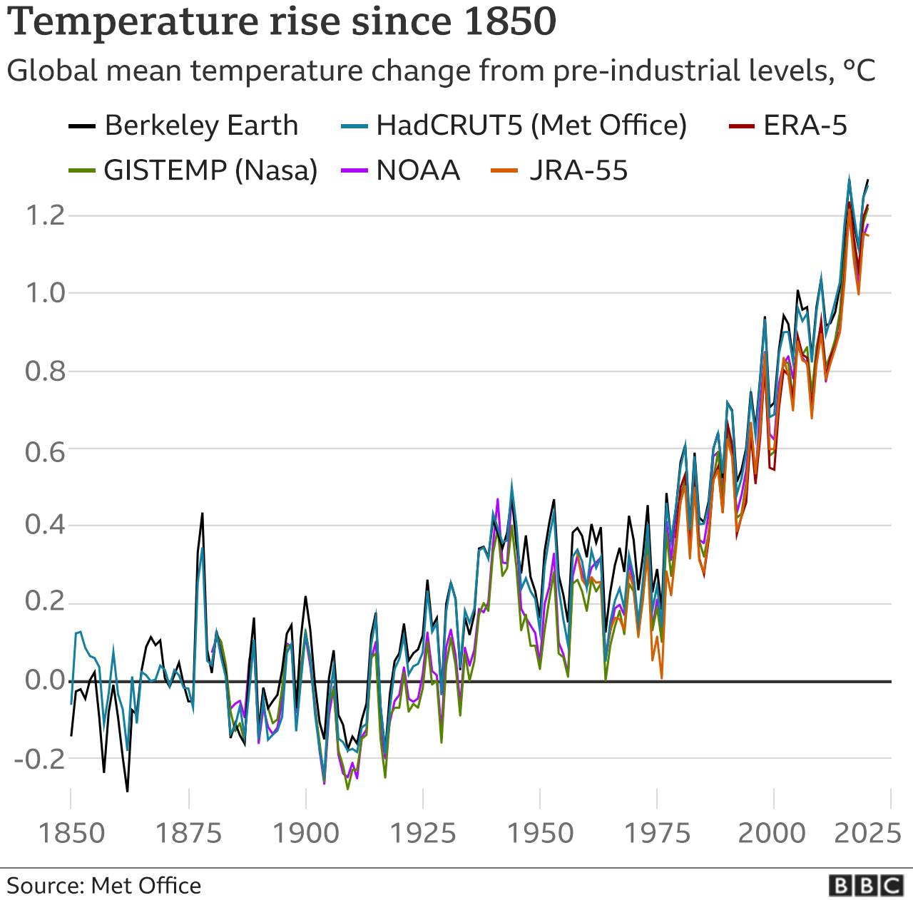
제안 배경
1850
년 이후 기온 상승표
°C
산업혁명 이전 대비 전 지구 평균 기온 변화
단위 :
2023년 7월4일 지구,
인류 역사 상 최고 기온
출처 : BBC

Slide 5
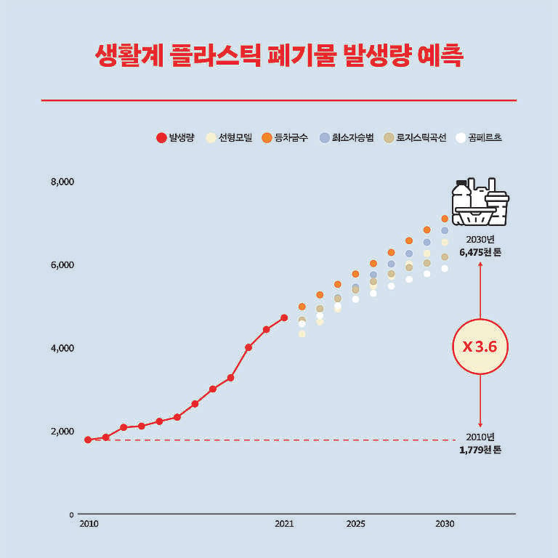
제안 배경
플라스틱 으로 인한 환경파괴
기후 위기라고 부르는
지구 온난화 의 주범 중 하나이다.
출처 : 그린피스

Slide 6




제품 계획
POINT
ECO POINT
다회용 컵 대여 및 포인트 확인 기능
자동관리
공정 기능
포인트 관리 웹 사이트

Slide 7

개발 내용
1. ER 다이어그램
2. 회로도
3. 서비스흐름도

Slide 8
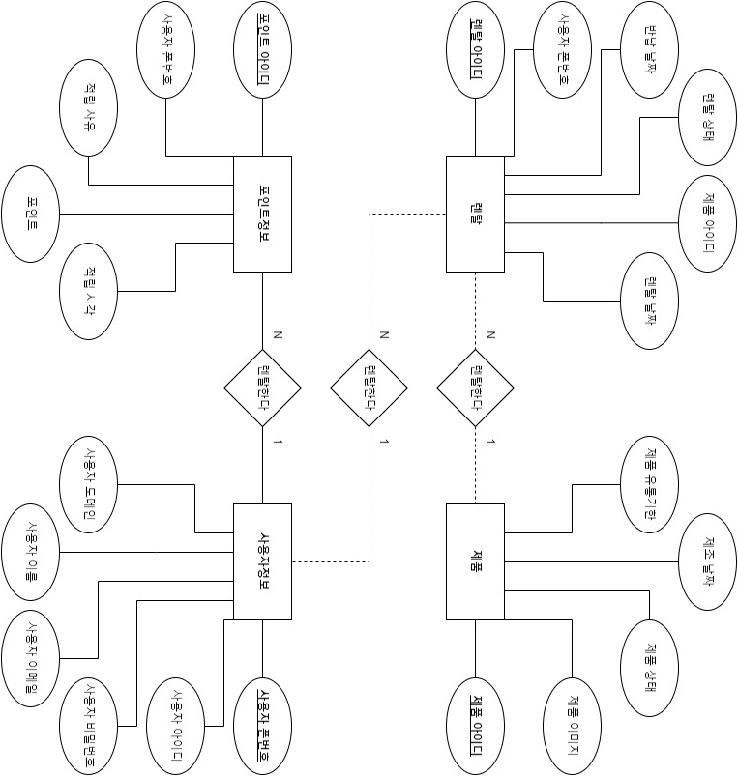
ER 다이어그램

Slide 9
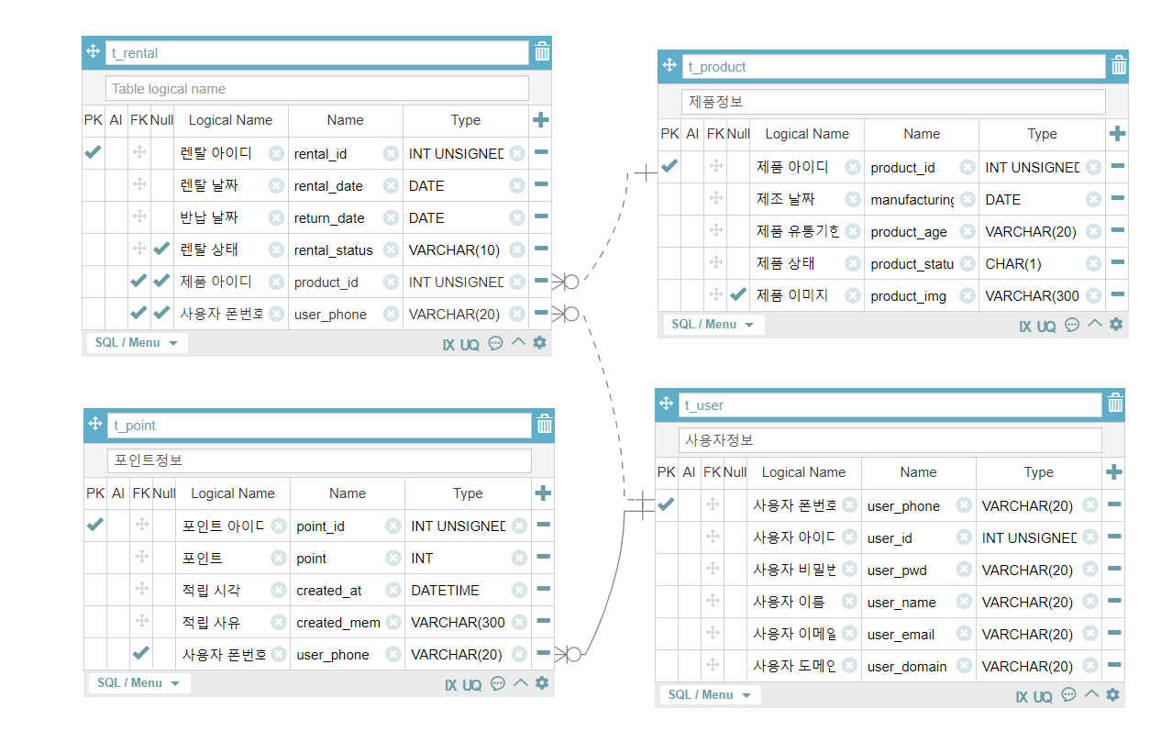
ER 다이어그램

Slide 10
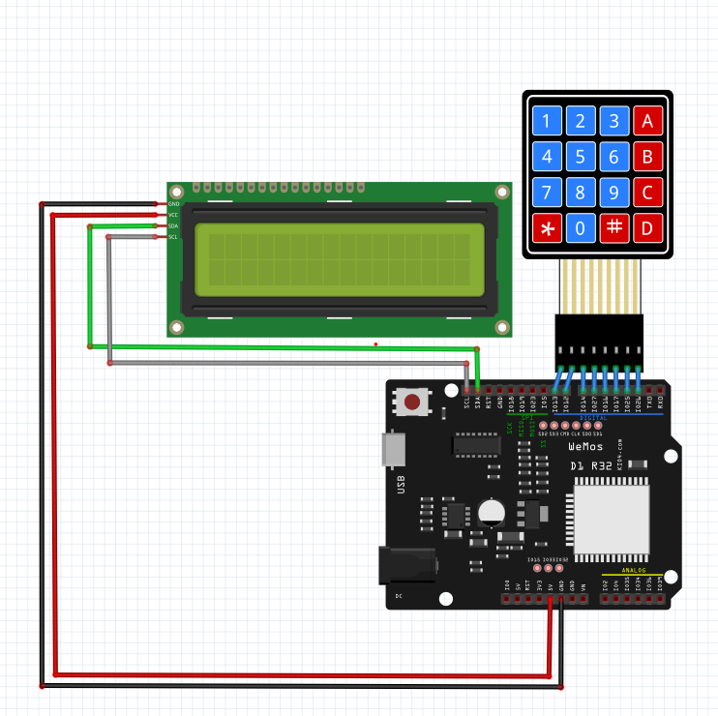
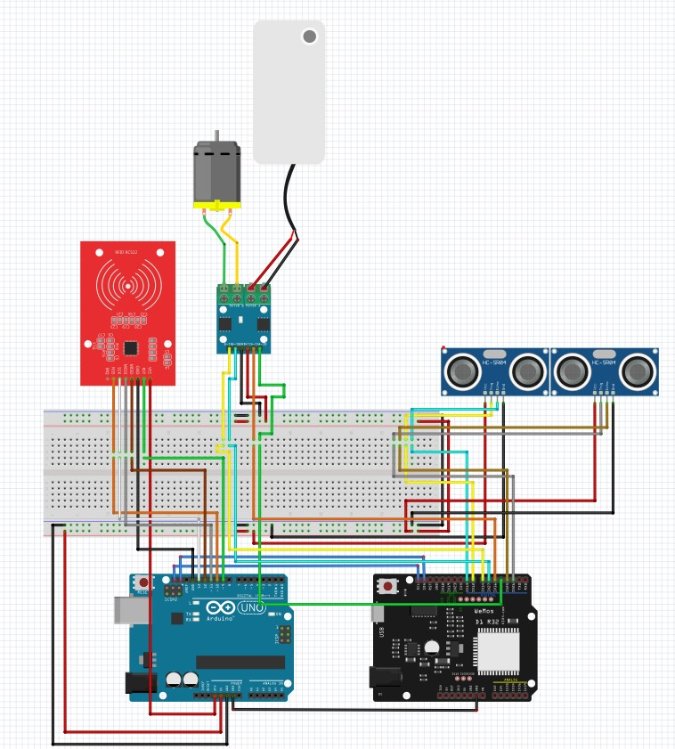
회로도

Slide 11



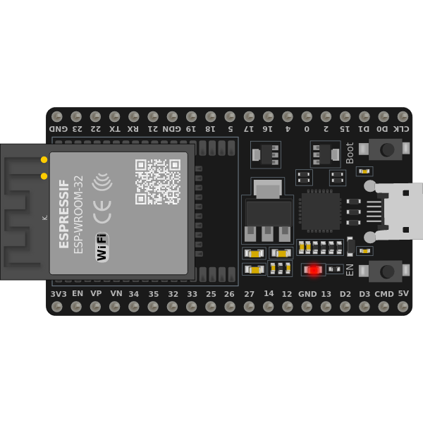





서비스 흐름도
다회용 컵 대여 및 포인트 확인 기능
자동관리 공정 기능
Sprinkler
LCD
Ultrasonic Sensor
Ultrasonic Sensor
KEYPAD
ESP32
Web Server
Data Base
RFID
Arduino
ESP32
Web Server
Data Base

Slide 12

시연 영상
1. 제품 시연 영상

Slide 13
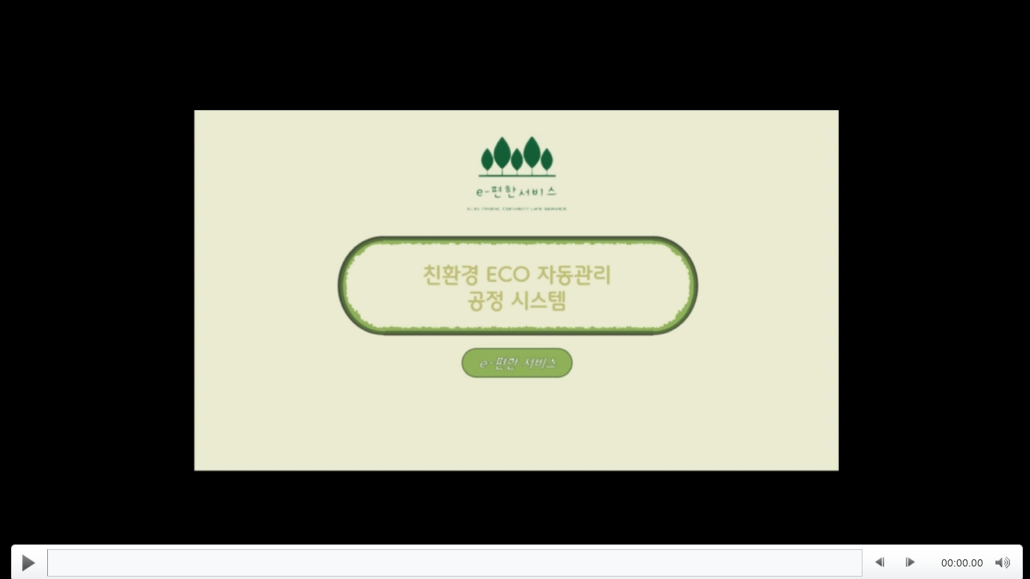
제품 시연 영상
인공지능사관학교_핵심역량프로젝트(시연영상) - YouTube

Slide 14

기대 효과
활용 방안
2. 개발 환경

Slide 15
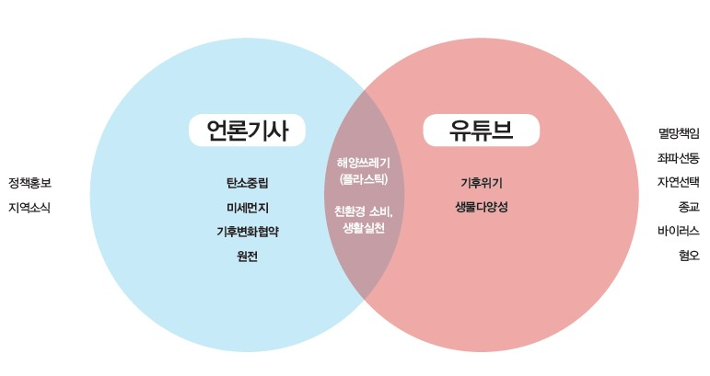
활용 방안
출처 : WWF

Slide 16

활용 방안
일상에서 환경 보호에 도움 ↑
일상에서 일회용 플라스틱 ↓

Slide 17








개발 환경
WEB
IoT
DB

Slide 18
참고자료 / 사용기술
지구온난화, 플라스틱 관련
사용기술
Front end : HTML, CSS
Back end : Flask, Python
IoT : Arduino
DB : MySQL
http://www.ikbc.co.kr/article/view/kbc202307080038
https://www.businesspost.co.kr/BP?command=article_view&num=304004
https://cpoint.or.kr/netzero/entGuide/nv_entGuideList.do?p_incntvCd=I0006&currentPageNo=1&incntvCd=I0006
회로도
https://fritzing.org/
http://kfem.or.kr/?p=226727
아이콘
https://www.chosun.com/international/international_general/2023/07/14/SNMP7NUB2JCXDORZAW7QNJV2TY/
https://www.flaticon.com/kr/
http://www.elifetimes.co.kr/news/articleView.html?idxno=15986
https://www.greenpeace.org/korea/update/25806/report-disposable-korea-ver2-results/
다이어그램
https://app.diagrams.net/
https://www.bbc.com/korean/news-58155013
https://aquerytool.com/
https://www.wwfkorea.or.kr/bbs/board.php?bo_table=press_release&wr_id=154

Slide 19
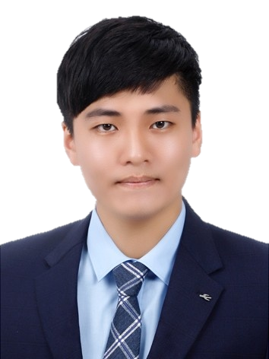
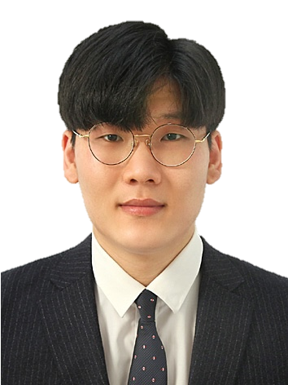
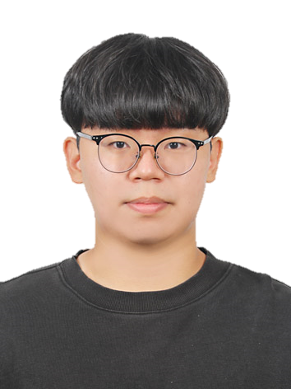

팀원 소개
이관영
박지균
이승언
황다빈
응용화학과
Main : PM, Web
Sub : DB, Server
-
Main : IoT, 하드웨어
Sub : Web
드론학과
Main : IoT 통신, 하드웨어
Sub : DB
-
Main : DB, 발표
Sub : 산출문서

Slide 20
감사합니다
e-편한 서비스

